Slide 1
Razpisi mednarodnih izmenjav za študente
Romana Hudin
vodja službe za mednarodno in raziskovalno dejavnost
na Fakulteti za gradbeništvo in geodezijo UL
9. december 2025

Slide 2
Aktualni razpisi za študentske izmenjave
Pravila za izmenjave na UL FGG
Postopek za prijavo, izvedba izmenjave, obveznosti po vrnitvi
Izkušnje študentov na izmenjavi
Vprašanja in diskusija

Slide 3
Aktualni razpisi za mednarodne študentske izmenjave
Vsi razpisi so objavljeni na spletnih straneh UL FGG:
https://www.fgg.uni-lj.si/mednarodne-izmenjave/
Razpise in obvestila objavljamo na spletni strani tudi med novicami.

Slide 4
Aktualni razpisi za mednarodne študentske izmenjave
Program Erasmus+ za študij
Izmenjave izven programa Erasmus+
Dvojne diplome ZHAW in UNICAL (MA VOI)
Program Erasmus+ za prakso
Štipendije Likarjevega sklada (študij na TU München)

Slide 5
Mednarodna izmenjava študentov = mobilnost
MOTIVACIJA:
del študija (študijskih obveznosti) opraviti izven matične fakultete (univerze, države)
življenje v tujini in navezava kariernih stikov
spoznavanje razlik v študijskih procesih, osvojitev novih vsebin
spoznavanje jezika, kultur, širitev poznanstev

Slide 6
Mednarodna izmenjava študentov = mobilnost
UČINKI MOBILNOSTI:
boljša zaposljivost
izboljšanje jezikovnih kompetenc
širina znanja in strokovnosti
izboljšanje mehkih veščin
samostojnost, iznajdljivost
pripadnost vrednotam EU

Slide 7
Program Erasmus+
Sodelujoče države v programu ERASMUS+ so članice EU, Islandija, Liechtenstein, Norveška, Makedonija, Turčija, Srbija (preko 2200 visokošolskih institucij)
Nacionalni urad Center RS za mobilnost in evropske programe izobraževanja in usposabljanja, CMEPIUS (www.cmepius.si)
Sodelujejo institucije, nosilke Erasmus listine (UL)

Slide 8
Številka Erasmus listine Univerze v Ljubljani:
65996-LA-1-2014-1-SI-E4AKA1-ECHE
Erasmus ID koda Univerze v Ljubljani:
SILJUBLJA01
Erasmus študentska listina (pravice in dolžnosti študenta)

Slide 9
ERASMUS+ za študij za š.l. 2026/27
Razpis je objavljen na spletnih straneh UL FGG: https://www.fgg.uni-lj.si/mednarodne-izmenjave/erasmus/
Razpis je objavljen za študijsko leto 2026/27, upravičeno obdobje izvajanja aktivnosti: 1. 6. 2026 – 30. 9. 2027
UL FGG ima podpisane medsebojne sporazume s tujimi institucijami, seznam objavljen na spletni strani https://www.fgg.uni-lj.si/mednarodne-izmenjave/partnerji/
Opredeljeno konkretno število, predvideno področje in stopnja študija ter trajanje izmenjav (2 – 12 mesecev)
Rok za prijavo: 5. 2. 2026

Slide 10
RAZPISNI POGOJI
obvezen status študenta ves čas izmenjave (redni ali ponovni vpis, dodatno leto)
študent nima neporavnanih finančnih obveznosti do UL iz naslove programa Erasmus+
študent ni bil sankcioniran v disciplinskem postopku na aktualni stopnji študija
trajanje posamezne izmenjave od 2 do 12 mesecev
izmenjava možna večkrat v času študija, vendar skupna doba znaša največ 12 mesecev za študij in prakso za vsako stopnjo študija
v istem študijskem letu možna izvedba izmenjave za prakso in študij

Slide 11
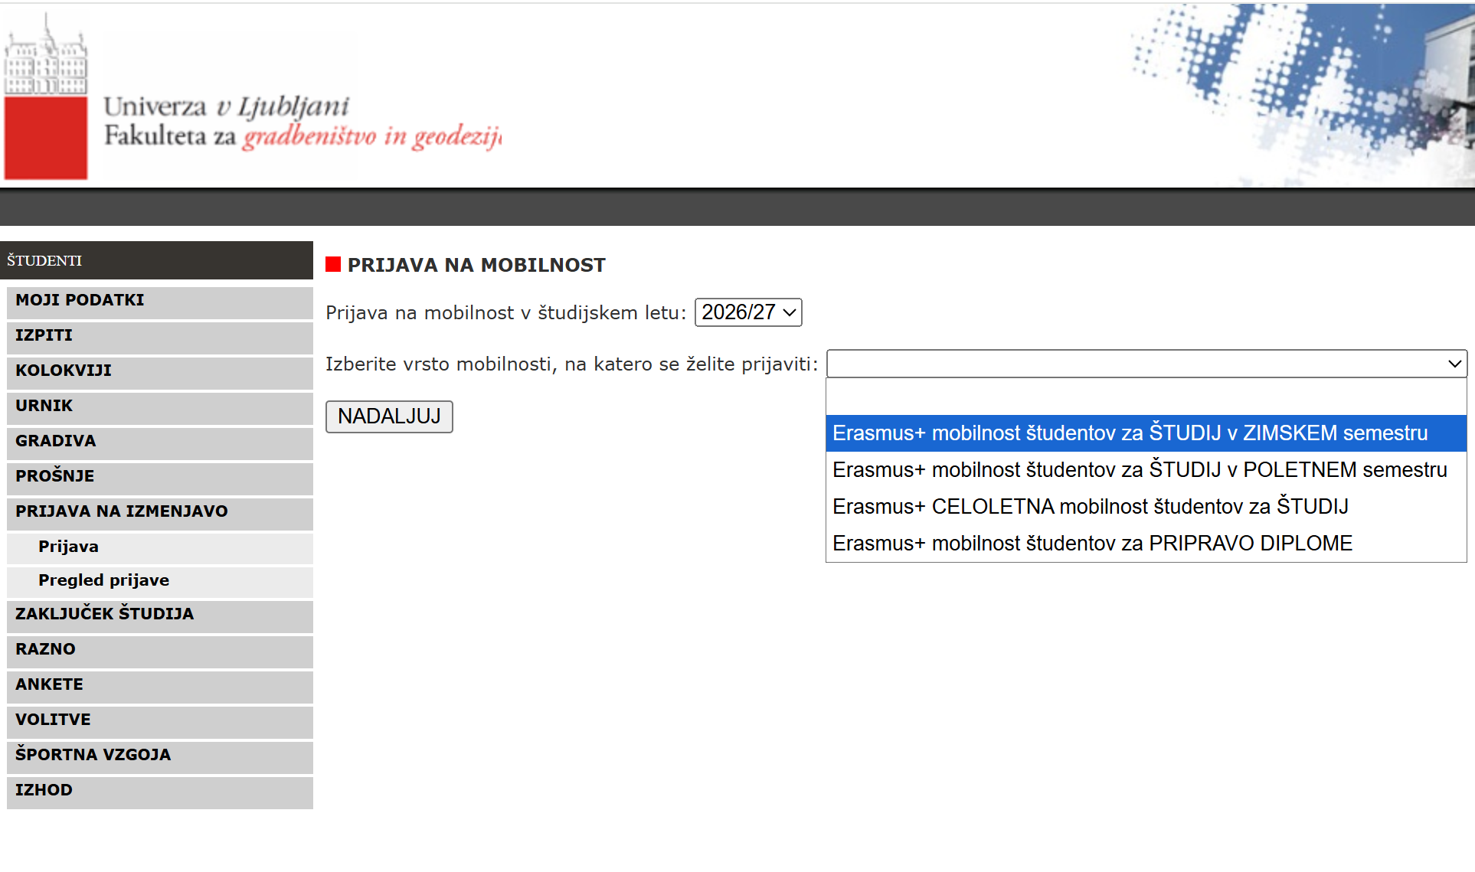
POSTOPEK PRIJAVE
prijava na razpis preko spletnega referata (največ 3 želje)
obvezni prilogi potrdilo o opravljenih obveznostih in motivacijsko pismo (v angleščini, opis namena izmenjave)
ostale priloge neobvezne, lahko pa prinesejo dodatne točke pri vrednotenju prijave

Slide 12
ODLOČANJE O SPREJEMU
V primeru večjega števila prijav od razpoložljivih mest:
prednost kandidati z boljšim učnim uspehom (6 do 10 točk)
motivacijsko pismo (0 do 10 točk)
prednost študij pred diplomo (2 točki)
prednost višji letnik (do 2 točki)
prednost kandidati, ki še niso bili na izmenjavi oz. je še niso odpovedali (2 točki)
prednost poznavanje jezika izvajanja pedagoškega procesa (1 točka)
morebitne obštudijske dejavnosti in drugi dosežki na področju študija (do 2 točki)

Slide 13
Po odobreni prijavi
odobrene prijave Mednarodna pisarna UL FGG posreduje na UL za nadaljnje postopke (štipendija, dodatni razpisi, …)
UL pošlje povezavo za izpolnitev spletne prijave; vključuje dokumentacijo za pridobitev štipendije pred izmenjavo in po zaključku izmenjave
Priporočamo spletno preverjanje jezika (UL pošlje povezavo na jezikovni test)

Slide 14
Po odobreni prijavi
odobrene študente Mednarodna pisarna UL FGG nominira na tuje univerze
univerza gostiteljica kontaktira nominirane študente, posreduje povezavo za spletno prijavo, izpolnitev študijskega sporazuma, namestitev, praktične informacije, …
celotno dokumentacijo za UL je zaradi izplačila akontacije štipendije potrebno pripraviti vsaj 10 dni pred odhodom

Slide 15
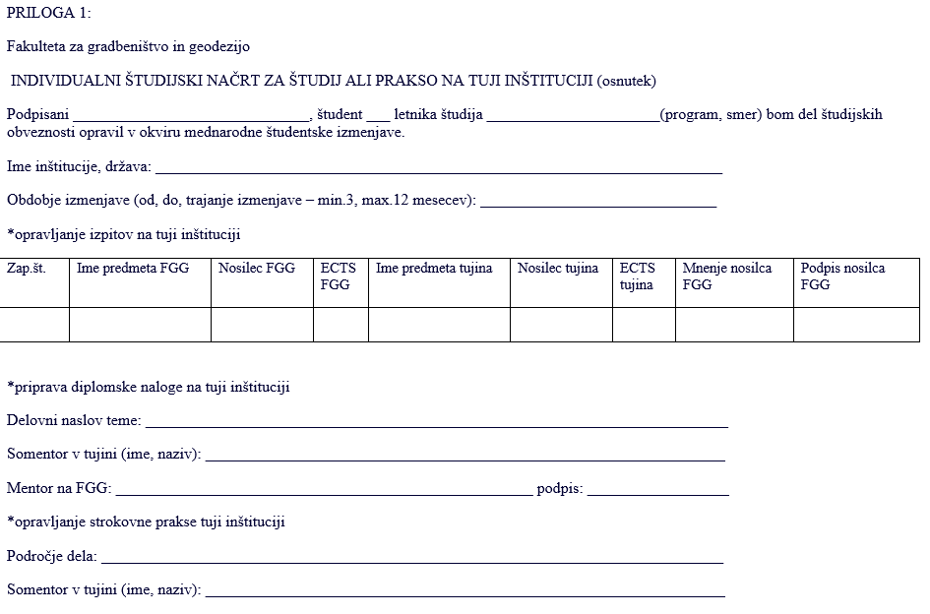
Individualni študijski načrt
Obrazec je na voljo na spletnih straneh UL FGG: https://www.fgg.uni-lj.si/mednarodne-izmenjave/erasmus/ (Priloga 1 – Individualni študijski načrt)

Slide 16
Individualni študijski načrt
Individualni študijski načrt je podlaga za podpis študijskega sporazuma (Learning Agreement);
vpišejo se predmeti, ki jih nadomestite s predmeti v tujini
v primeru študija za zaključno nalogo se v seznam predmetov vpiše npr. "research for final thesis"
Individualni študijski načrt pošljemo v presojo nosilcem predmetov na UL FGG in ga potrdi oddelčni Študijski odbor
opravljate lahko redne, izbirne predmete in tudi druge izpite (npr. jezik)
priznani izpiti enakovredni slovenskim
opravljena izmenjava se vpiše v prilogo k diplomi

Slide 17
Obveznosti študenta na izmenjavi – opravljanje izpitov
20 ECTS na semester (40 ECTS za celo leto), pridobljeni v tujini in priznani na UL FGG
priporočamo, da opravite celotno število 30 ECTS na semester
manj kot 20 ECTS ali zaključno delo – do 3 mesece
prekrivanje izpitov najmanj 50 % (tako po vsebini kot po KT)
Izberete lahko le izpite, ki jih na UL FGG še niste poslušali

Slide 18
Obveznosti študenta na izmenjavi – priprava zaključne naloge
formalni mentor na UL FGG
dodatni somentor na tuji fakulteti (po dogovoru)
priprava naloge največ 3 mesece
zaključek in zagovor na UL FGG
POZOR: vse tuje univerze ne dovolijo izmenjave samo za namen zaključne naloge; priporočamo, da se predhodno pozanimate!

Slide 19
Štipendija
v projektnem letu 2026 bo mesečna finančna pomoč od 550 do 674 € (odvisno od države)
dodatno možna spodbuda za študente iz okolij z manj priložnostmi (status športnika, posebne potrebe, odločba CSD itd., do 250 €/mesec)
dodatna sredstva za študente s posebnimi potrebami (naknadni razpis UL)
štipendija izplačana v višini 80% pred odhodom, 20% po vrnitvi in izpolnitvi vseh obveznosti

Slide 20
MED IZMENJAVO
stik z domačo fakulteto (vtisi, reševanje morebitnih težav, nasveti ostalim študentom itd.)
tečaji tujih jezikov, navezovanje stikov, spoznavanje širše okolice, kulture, …
morebitne spremembe sporazuma “Learning Agreement” najkasneje v 1 mesecu po začetku izmenjave

Slide 21
PO IZMENJAVI
poročilo o izmenjavi (CMEPIUS pošlje spletno anketo)
nalaganje zaključne dokumentacije na aplikacijo UL
poročilo za UL FGG, obrazci na voljo na: https://www.fgg.uni-lj.si/mednarodne-izmenjave/erasmus/)
  Priloga 2 – vpis v indeks na podlagi Transcript of Record, Mednarodna pisarna pripravi potrdilo o opravljenih obveznostih (pogoj za pridobitev ostanka štipendije)
  Poročilo o opravljenih študijskih obveznostih (posamezne nasvete za naslednje generacije lahko objavimo na spletu)

Slide 22
Drugi aktualni razpisi:
Razpis za štipendije izven programa Erasmus+
Razpis je objavljen na spletnih straneh UL FGG: https://www.fgg.uni-lj.si/mednarodne-izmenjave/erasmus/ za dve instituciji:
University of Warwick, Združeno kraljestvo
Partnerska institucija znotraj zveze EUTOPIA: https://www.fgg.uni-lj.si/mednarodne-izmenjave/partnerji/ - EUTOPIA
Veljajo enaka pravila kot za razpis za študij v programu Erasmus+
Zurich University of Applied Sciences
Velja za študij v okviru dvojne diplome na magistrskem študijskem programu Vodarstvo in okoljsko inženirstvo

Slide 23
Drugi aktualni razpisi:
Razpis za dvojno diplomo ZHAW
Izmenjava poteka na Zurich University of Applied Sciences, Švica, študijski program Environment and Natural Resources
Razpis je namenjen študentom magistrskega študija Vodarstvo in okoljsko inženirstvo
Podrobnosti o izmenjavi in prijavnico najdete na spletnih straneh MA VOI
Izmenjavo opravite v 2. letniku študija, 1 ali 2 semestra
Za pridobitev dvojne diplome morate na ZHAW opraviti vsaj 30 KT
Prijave zbiramo na e-poštni naslov: romana.hudin@fgg.uni-lj.si ali international@fgg.uni-lj.si, rok: 5. 2. 2026
Švica nudi štipendije vsem dohodnim študentom
Za pridobitev dodatne štipendije se istočasno prijavite na poseben razpis Erasmus+ za študij v državah izven programa Erasmus+

Slide 24
Drugi aktualni razpisi:
Razpis za dvojno diplomo UNICAL
Izmenjava poteka na University of Calabria, Italija
Razpis je namenjen študentom magistrskega študija Vodarstvo in okoljsko inženirstvo
Podrobnosti o izmenjavi in prijavnico najdete na spletnih straneh MA VOI
Izmenjavo opravite v 2. letniku študija, 1 ali 2 semestra
Za pridobitev dvojne diplome morate na UNICAL opraviti vsaj 30 KT
Prijave zbiramo na e-poštni naslov: romana.hudin@fgg.uni-lj.si ali international@fgg.uni-lj.si, rok: 5. 2. 2026
Za pridobitev štipendije se istočasno prijavite na razpis Erasmus+ za študij

Slide 25
Drugi aktualni razpisi:
Razpis za Erasmus prakso za š.l. 2025/26
razpis je objavljen na spletnih straneh UL FGG: https://www.fgg.uni-lj.si/mednarodne-izmenjave/erasmus/
razpis velja z rokom upravičene izvedbe do 30. 9. 2026
razpis odprt v spletnem referatu; prijava kadar koli, vendar o oddani prijavi obvezno obvestiti Mednarodno pisarno
prijavo oddajte od 30 do 60 dni pred odhodom v tujino
prijavi je obvezno priložiti z vseh strani podpisan Learning Agreement
trajanje izmenjave 2 do 12 mesecev
podjetje oz. organizacijo za izvedbo prakse si morate najti sami

Slide 26
Drugi aktualni razpisi:
Razpis za Erasmus prakso za š.l. 2025/26
za opravljanje prakse med študijem obvezen status študenta ves čas izmenjave
praksa možna večkrat v času študija, vendar skupna doba znaša največ 12 mesecev na vsaki stopnji študija
praksa možna tudi do 12 mesecev po zaključku študija (diploma, magisterij) – Pozor: v času prijave morate imeti status študenta
za pomoč pri iskanju delodajalcev in priznavanju kreditnih točk za prakso se obrnite na koordinatorja za praktično usposabljanje na UL FGG, doc. dr. Matevža Dolenca

Slide 27
Drugi aktualni razpisi:
Likarjev sklad za študij na TU München
razpis za š.l. 2026/27 bo objavljen v kratkem na spletnih straneh UL FGG:
https://www.fgg.uni-lj.si/mednarodne-izmenjave/
študij na TU München za največ 10 mesecev
namenjen študentom inženirskih ved
obvezno vsaj 3 leta zaključenega študija (1. stopnja)
rok za prijavo: predvidoma marec 2026 za študijsko leto 2026/27
razpis koordinira UL, o izboru odloča Svet sklada

Slide 28
Navodila za mednarodne izmenjave
  PODROBNEJŠA NAVODILA O IZVAJANJU MEDNARODNE IZMENJAVE ŠTUDENTOV NA UL FGG
  https://www.fgg.uni-lj.si/wp-content/uploads/2021/10/3-Navodila-za-mednarodne-izmenjave2021-1.pdf

Slide 29

Vodnik za mednarodne študentske izmenjave
  Vsebuje praktične nasvete za celoten postopek od prijave do zaključka izmenjave.
  Na voljo v tiskani brošuri in na spletu:
  https://www.fgg.uni-lj.si/wp-content/uploads/2017/12/erasmus_vodic_fgg_2017.pdf/

Slide 30
Več informacij na
https://www.fgg.uni-lj.si/mednarodne-izmenjave
in po e-pošti:
Mednarodna pisarna (international@fgg.uni-lj.si)
Erasmus koordinator in prodekan, prof. dr. Matjaž Dolšek (matjaz.dolsek@fgg.uni-lj.si)

